Slide 1
Filmoteka Narodowa – Instytut Audiowizualny Digitalizacja zasobów kultury, w tym materiałów archiwalnych, zwiększenie dostępności i poprawa jakości zasobów kultury udostępnianych cyfrowo znajdujących się w zasobach FINA

Slide 2
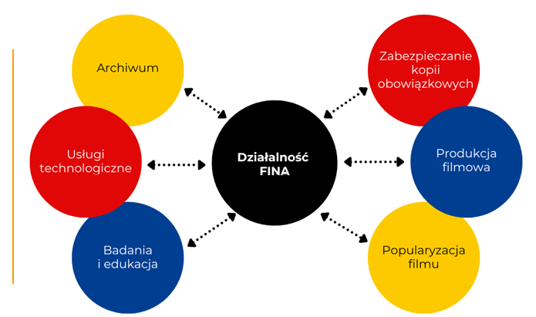
Filmoteka Narodowa – Instytut Audiowizualny

Slide 3
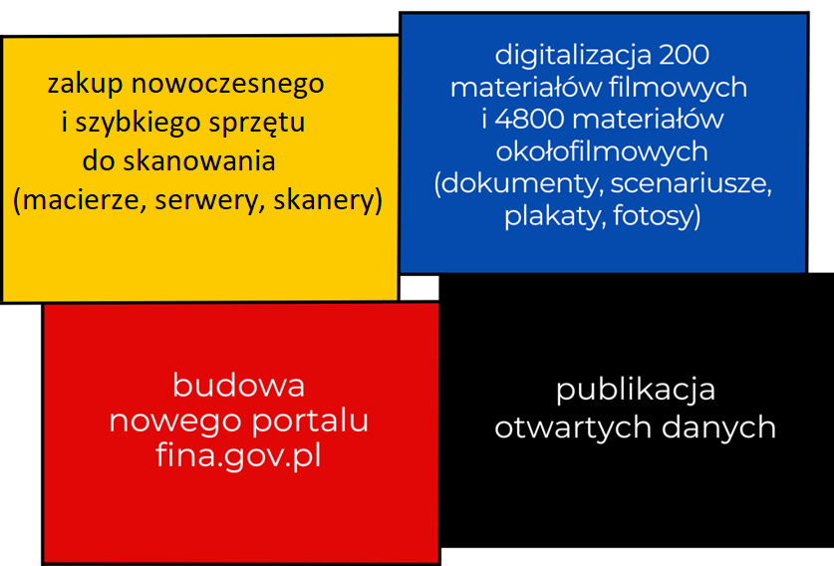
POPC w Filmotece Narodowej – Instytucie Audiowizualnym

Slide 4
Film

Slide 5
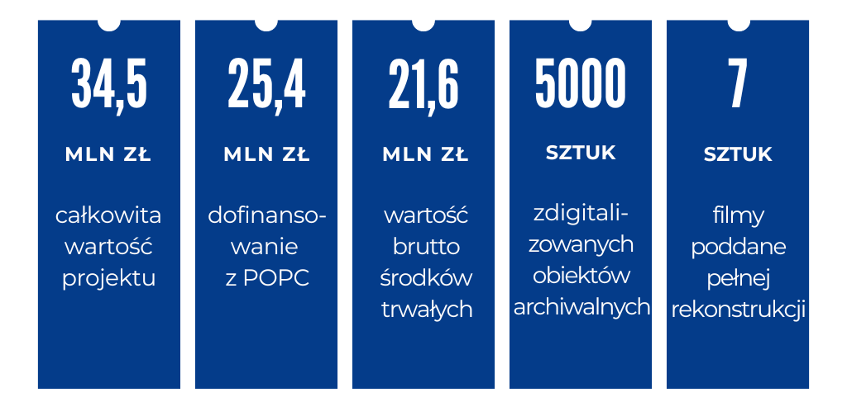
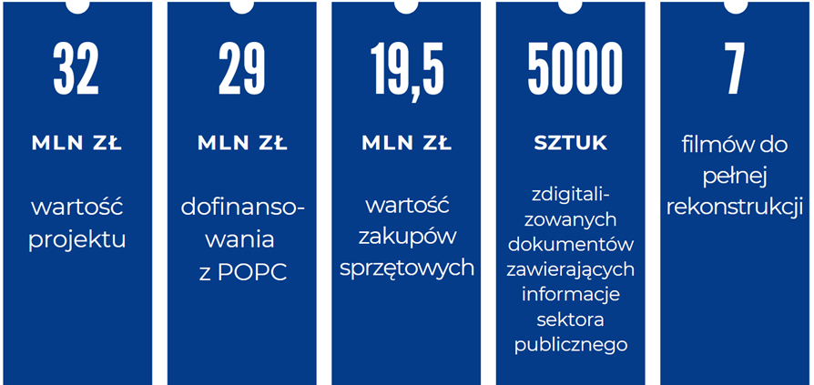
Projekt w liczbach

Slide 6
Zastosowanie zasobów FINA

Slide 7
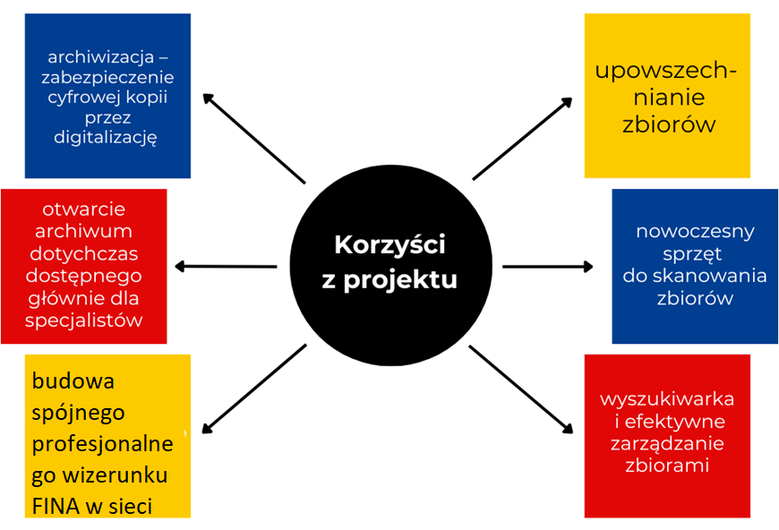
Korzyści z projektu

Slide 8
Gdzie nas znaleźć?

